Slide 1
Unit A
참고자료

Slide 2
참고
문헌
http://www.ncs.go.kr
NELLDALE/JOHN LEWIS지음, 조영석/김대경/박찬영/송창근 역, 단계별로배우는컴퓨터과학, 홍릉과학출판사,2018
David A. Watt, Programming Language Syntax and Semantics, Prentice-Hall, 1991.
혼자 공부하는 머신러닝+딥러닝 박해선 지음 | 한빛미디어 | 2020년 12월
머신러닝 실무 프로젝트 ,아리가 미치아키, 나카야마 신타, 니시바야시 다카시 지음 | 심효섭 옮김 | 한빛미디어 | 2018년 06월
파이썬을 활용한 머신러닝 쿡북 크리스 알본 지음 | 박해선 옮김 | 한빛미디어 | 2019년 09월
처음 배우는 머신러닝 김의중 지음 | 위키북스 | 2016년 07월
파이썬으로 배우는 머신러닝의 교과서 : 이토 마코토 지음 | 박광수(아크몬드) 옮김 | 한빛미디어 | 2018년 11월
https://www.assemblyai.com/blog/pytorch-vs-tensorflow-in-2022/
기타 서적 및 웹 사이트 자료 다수 참조

Slide 3
참고
실행 파일 exe 만들고 애플리케이션 실행
파일 | 소스코드
실습환경 | Tf38_cpu pip install pyinstaller
소스코드 | import tkinter import tkinter.font window = tkinter.Tk() window.title("가상화폐 금액표시") window.geometry("400x200") window.resizable(False,False) font = tkinter.font.Font(size = 30) label=tkinter.Label(window, text="", font=font) label.pack() cnt = 0 def get_coin_1sec(): global cnt now_btc_price = str(cnt) cnt = cnt + 1 label.config(text=now_btc_price) window.after(1000,get_coin_1sec) get_coin_1sec() window.mainloop()
결과값1
비고

Slide 4
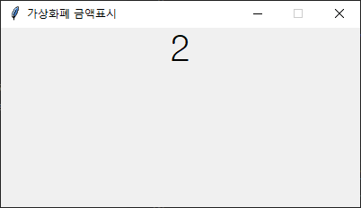
참고
실행 파일 exe 만들고 애플리케이션 실행
파일 | 소스코드
실습환경 | Tf38_cpu pip install pyinstaller
소스코드
결과값1
비고

Slide 5
참고
실행 파일 exe 만들고 애플리케이션 실행
파일 | 소스코드
실습환경 | Tf38_cpu pip install pyinstaller
소스코드
결과값1 | (py38_basic) C:\DEV\flask_works>pyinstaller -w -F Ex5.py 2443 INFO: PyInstaller: 5.10.1 2443 INFO: Python: 3.8.16 (conda) 2498 INFO: Platform: Windows-10-10.0.19045-SP0 … 5968 INFO: Analyzing base_library.zip ... 10062 INFO: Loading module hook 'hook-heapq.py' from 'C:\\DEV\\miniconda3\\envs\\py38_basic\\lib\\site-packages\\PyInstaller\\hooks'... 10504 INFO: Loading module hook 'hook-encodings.py' from 'C:\\DEV\\miniconda3\\envs\\py38_basic\\lib\\site-packages\\PyInstaller\\hooks'... 13559 INFO: Loading module hook 'hook-pickle.py' from 'C:\\DEV\\miniconda3\\envs\\py38_basic\\lib\\site-packages\\PyInstaller\\hooks'... …. (py38_basic) C:\DEV\flask_works>cd dist (py38_basic) C:\DEV\flask_works\dist>dir/w/p C 드라이브의 볼륨에는 이름이 없습니다. 볼륨 일련 번호: BED0-C858 C:\DEV\flask_works\dist 디렉터리 [.] [..] Ex5.exe 1개 파일 9,278,452 바이트 2개 디렉터리 14,289,932,288 바이트 남음 (py38_basic) C:\DEV\flask_works\dist>Ex5.exe
비고

Slide 6
참고
실행 파일 exe 만들고 애플리케이션 실행
파일 | 소스코드
실습환경 | Tf38_cpu pip install pyinstaller
소스코드
결과값1 | (py38_basic) C:\DEV\flask_works\dist>ren Ex5.exe PythonEx.exe (py38_basic) C:\DEV\flask_works\dist>PythonEx (py38_basic) C:\DEV\flask_works\dist>
비고

Slide 7
참고
한글 처리
import matplotlib.pyplot as plt
import matplotlib
matplotlib.rcParams['font.family'] = 'Malgun Gothic' # Windows
# matplotlib.rcParams['font.family'] = 'AppleGothic' # Mac
matplotlib.rcParams['font.size'] = 15 # 글자 크기
matplotlib.rcParams['axes.unicode_minus'] = False # 한글 폰트 사용 시, 마이너스 글자가 깨지는 현상을 해결

Slide 8
참고
샘플 데이터
CoffeeBean
CoffeeBean = ["JamaicanBlueMountain", "KenyaAA", "SumatraMandheling","ColombianMilds","Santos"]
ColombianMilds
EthiopianHarrar
EthiopianYirgacheffe
HawaiianKona
JamaicanBlueMountain
Java
KenyaAA
SumatraMandheling
Mocha
TanzaniaPeaberry
Santos
KopiLuwak
GuatemalanHuehuetenango
GuatemalanAntigua SHB
CostaRicanTarrazu

Slide 9
참고
pandas 옵션 확인, 수정하기
pd.describe_option()
DataFrame 생략 없이 출력하기
# pd.set_option("display.max_columns", 3)
# pd.set_option('display.max_seq_items', None)
# row 생략 없이 출력
# pd.set_option('display.max_rows', None)
# col 생략 없이 출력

Slide 10
참고
Tensorflow 2에서 tensorflow 1 사용
#import tensorflow as tf
import tensorflow.compat.v1 as tf
tf.disable_v2_behavior()

Slide 11
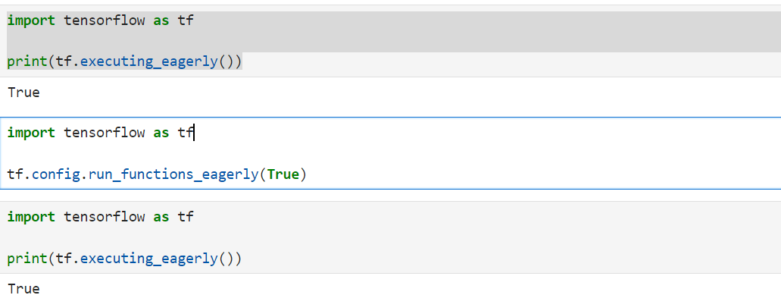
참고
Eager Execution이 활성화
import tensorflow as tf
print(tf.executing_eagerly())
import tensorflow as tf
tf.config.run_functions_eagerly(True)

Slide 12
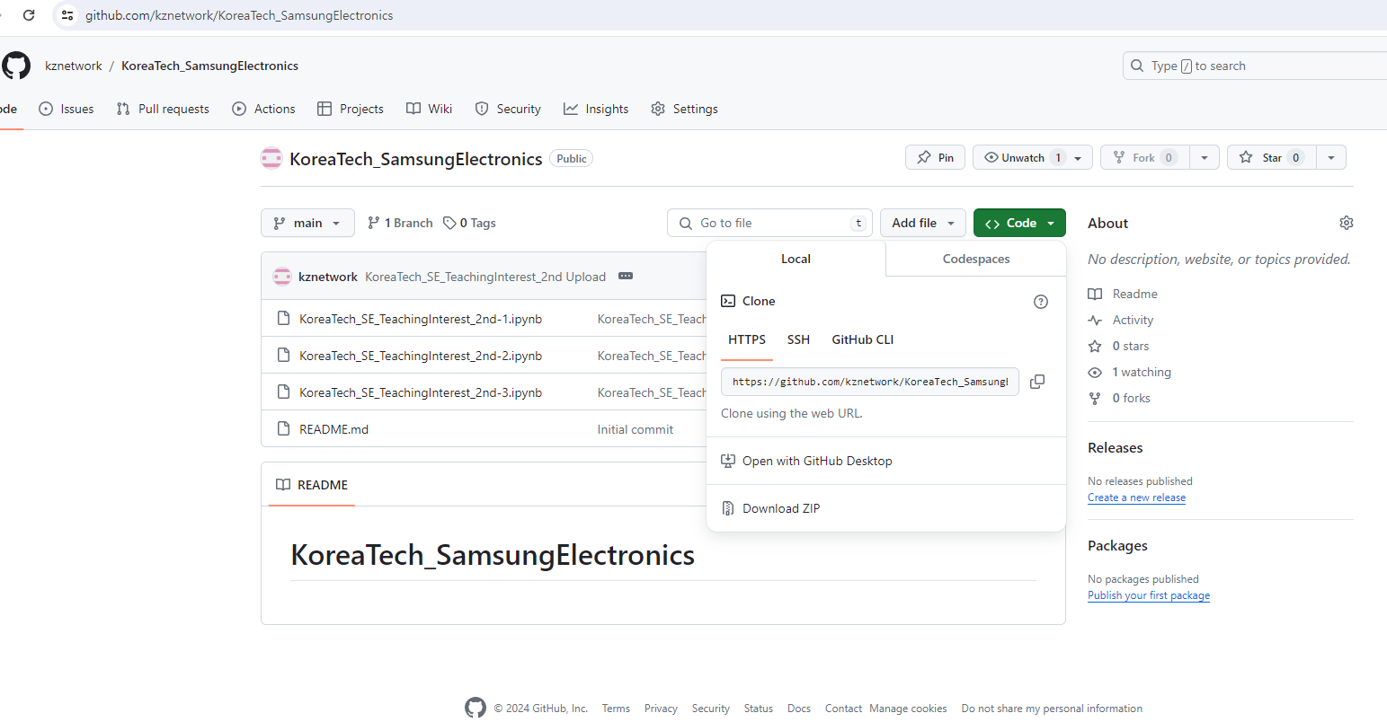
참고
강의 소스 다운로드
https://github.com/kznetwork/KoreaTech_SamsungElectronics
https://github.com/kznetwork/KoreaTech_SamsungElectronics에서 강의 소스를 다운받을 수 있으나, 사전 예고없이 변경될 수 있음.
1
2

Slide 13

감사합니다.
Mobile: 010-9591-1401
E-mail: onlooker2zip@naver.com

